Slide 1
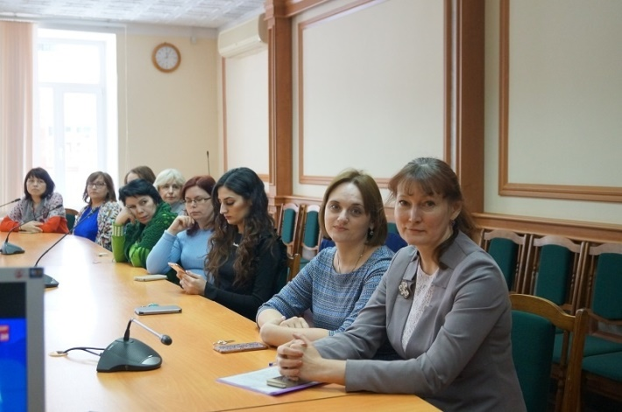
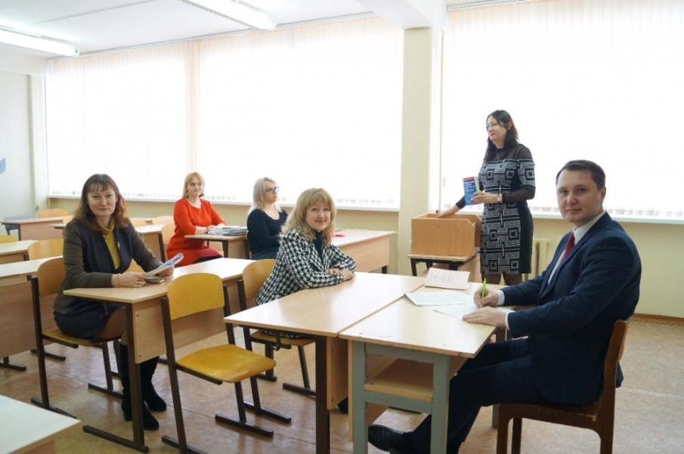
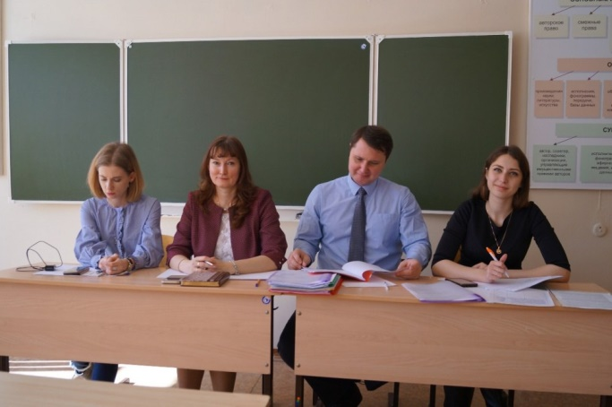
Кафедра частного права

Slide 2
ЕВСЕЕВА ЛЮДМИЛА АНАТОЛЬЕВНА - заведующая кафедрой частного права, кандидат юридических наук, доцент, Стаж научно-педагогической работы в вузах, учреждениях повышения квалификации составляет более 20 лет.
Читает лекции, проводит практические и семинарские занятия с бакалаврами и магистрантами по курсам: «Гражданское право», «Коммерческое право», «Предпринимательское право», «Семейное право», «Сравнительное корпоративное право», «Международное транспортное право».
Является автором более 165 научных и учебно-методических работ.

Slide 3
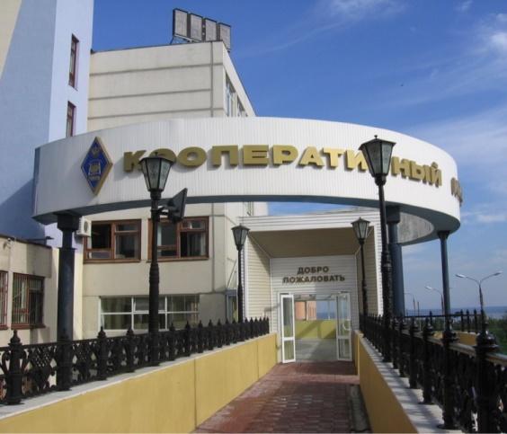
40.02.01 Право и организация социального обеспечения (среднее профессиональное образование)
40.03.01 Юриспруденция Направленность Гражданско-правовая (бакалавриат)
40.04.01 Юриспруденция (магистратура)
40.06.01 Юриспруденция (аспирантура)

Slide 4
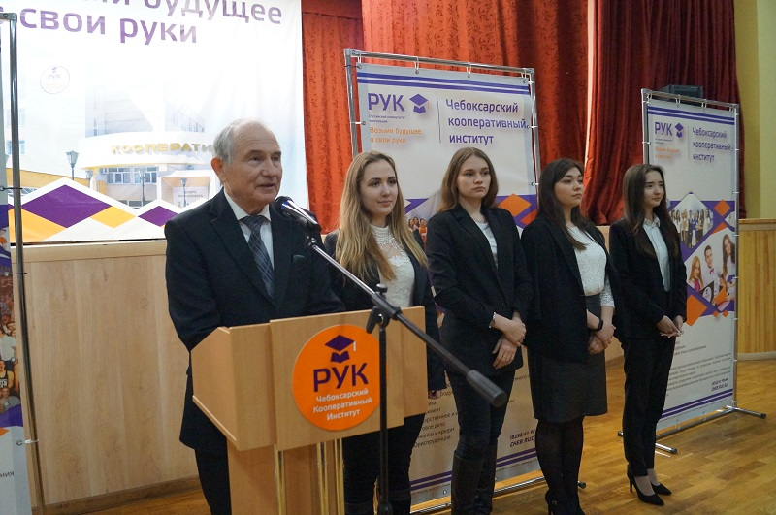
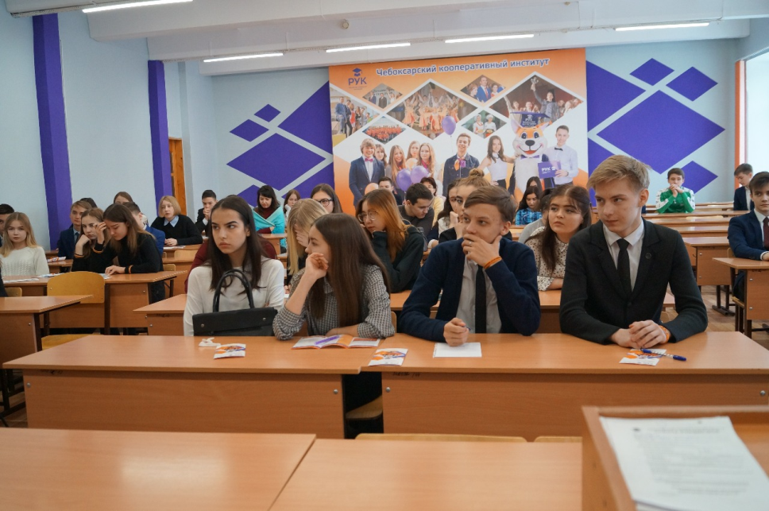
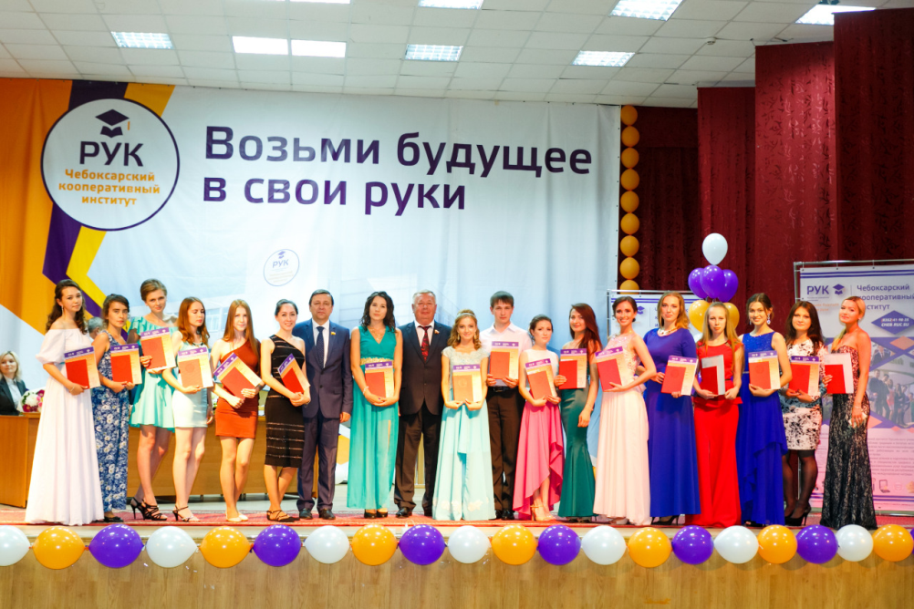

Slide 5
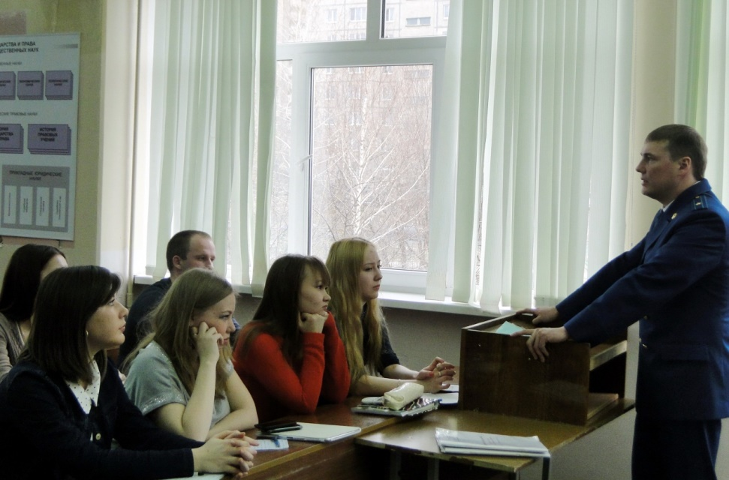
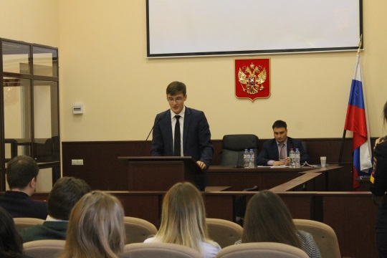
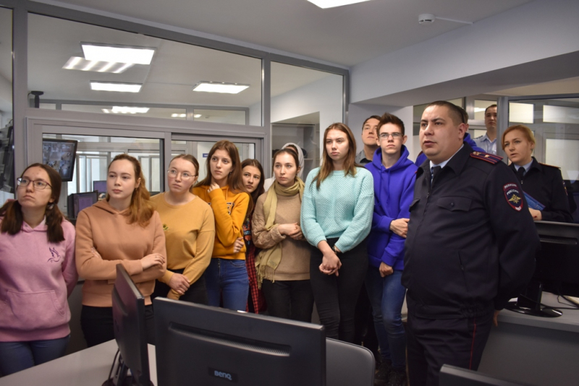

Slide 6
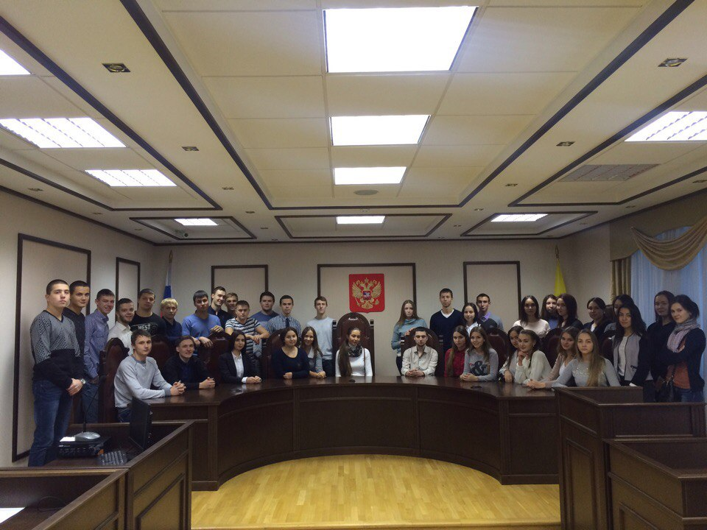

Slide 9
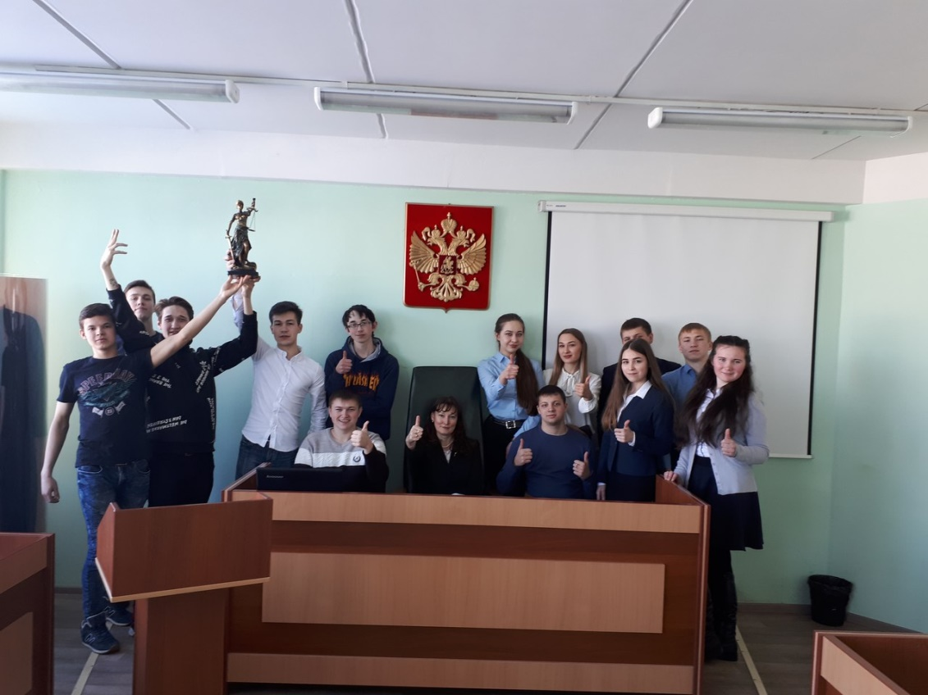
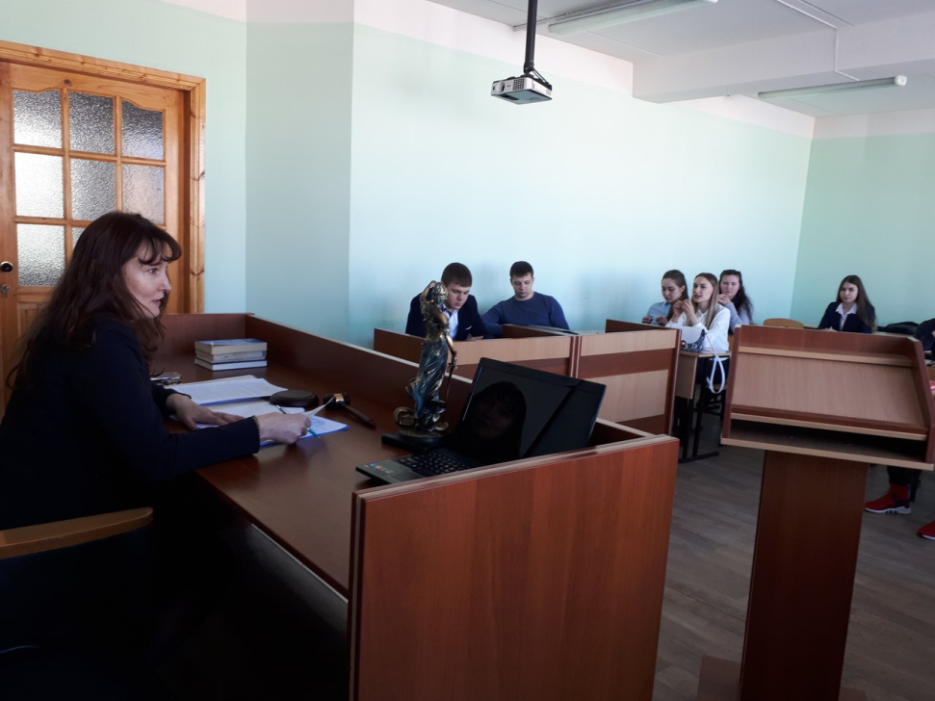

Slide 10
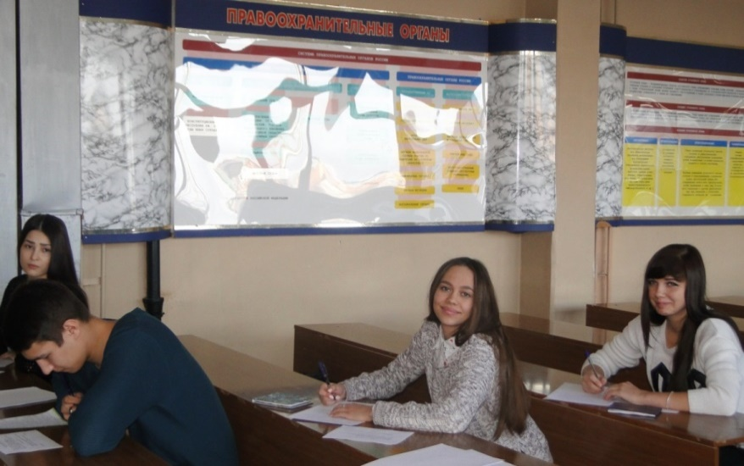
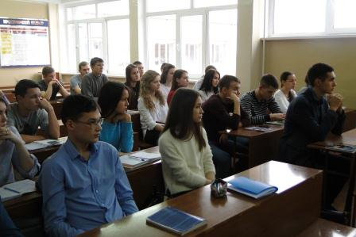
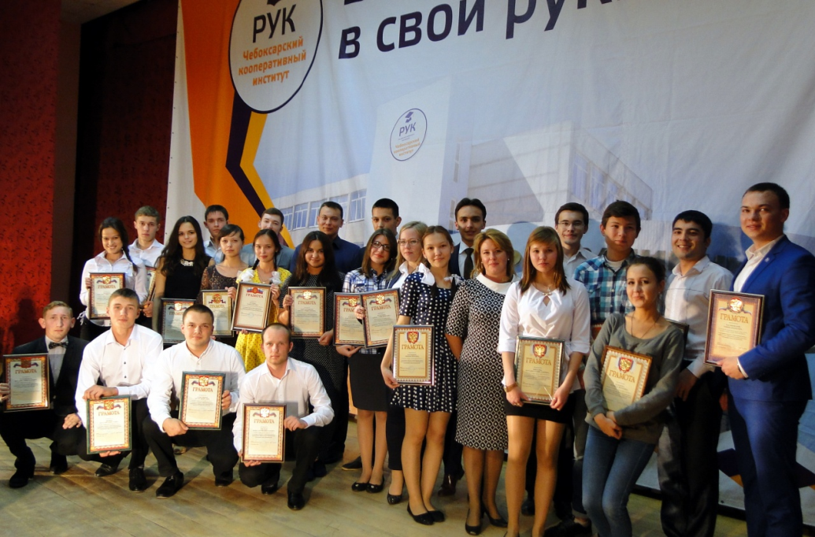
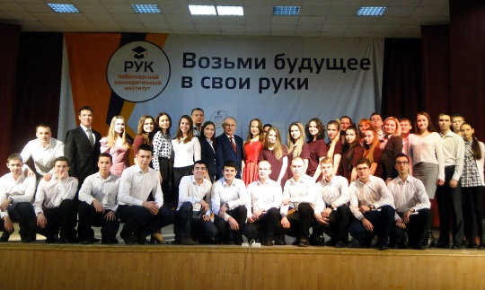

Slide 11
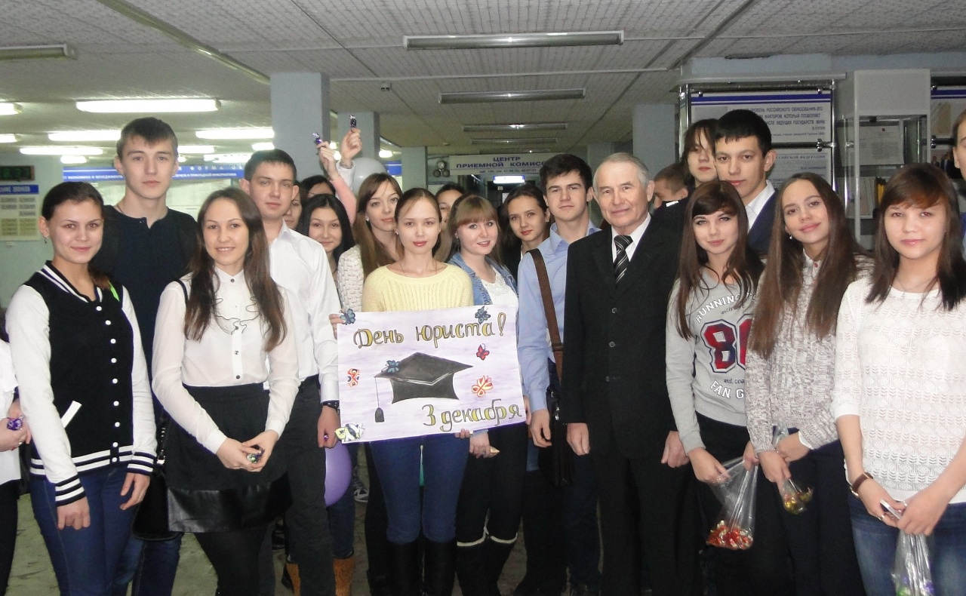
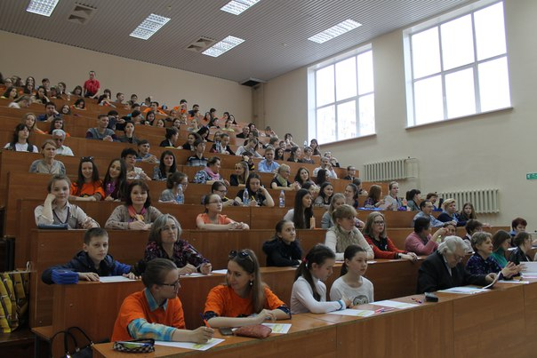

Slide 12
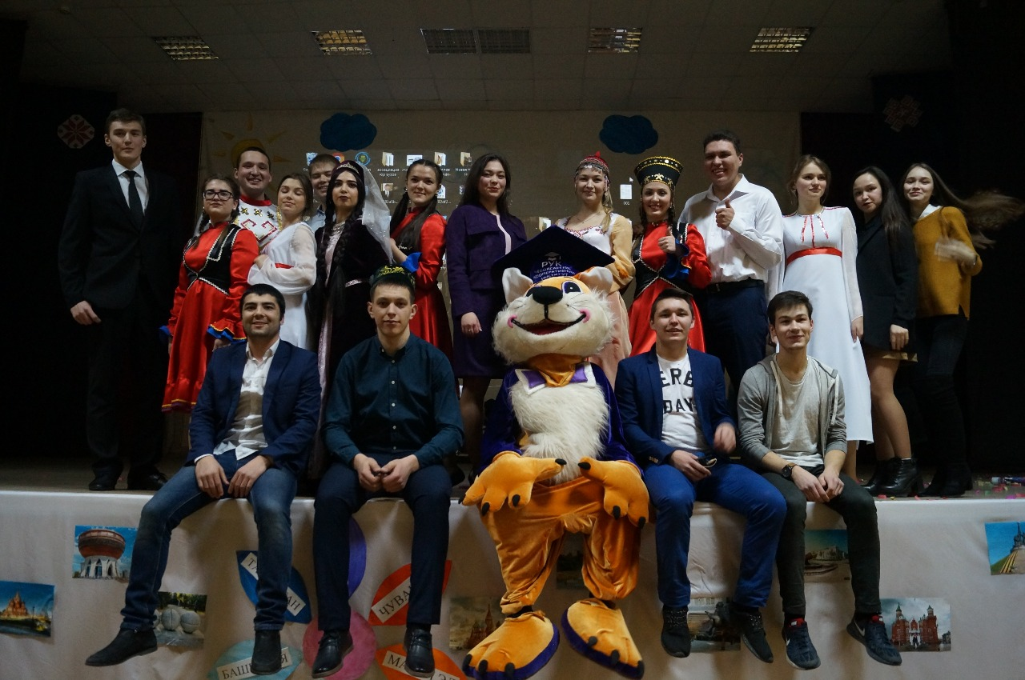

Slide 13
Специальность 40.02.01 Право и организация социального обеспечения

Slide 14
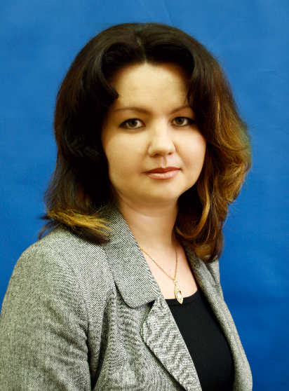
Специальность 40.02.01 Право и организация социального обеспечения
Эксперты программы:
Казенное учреждение Чувашской Республики «Центр предоставления мер социальной поддержки» Министерства труда и социальной защиты Чувашской Республики;
Адвокатская палата Чувашской Республики.
Руководитель образовательной программы -
преподаватель кафедры частного права
Галиева Гельнар Вагизовна

Slide 15
Квалификация - ЮРИСТ
Сфера деятельности:
работа по организации и контролю за соблюдением законов и других нормативных правовых актов РФ;
информирование и консультирование граждан и должностных лиц по вопросам применения законодательных актов в области социальной защиты населения;
обеспечение организационно-управленческих функций в органах и службах социальной защиты населения, в органах системы Пенсионного фонда РФ, негосударственных пенсионных фондах;
информирование граждан и должностных лиц о положениях законов и других нормативных актов;
выявление лиц, нуждающихся в социальной защите и оказание им помощи в защите их прав;
организация и ведение персонифицированного учета для целей государственного пенсионного страхования.

Slide 16
Особенности программы
выпускник специальности
"Право и организация социального обеспечения" приобретает универсальность знаний в области реализации правовых норм в социальной сфере, выполнении государственных полномочий по пенсионному обеспечению, государственных и муниципальных полномочий по социальной защите населения

Slide 17
Юрист
готовится к следующим
видам деятельности:
Объектами
профессиональной деятельности выпускников являются:
обеспечение реализации прав граждан в сфере пенсионного обеспечения и социальной защиты;
организационное обеспечение деятельности учреждений социальной защиты населения и органов Пенсионного фонда Российской Федерации.
документы правового характера; базы данных получателей пенсий, пособий и мер социальной поддержки отдельных категорий граждан и семей, состоящих на учете;
пенсии, пособия, компенсации и другие выплаты, отнесенные к компетенциям органов и учреждений социальной защиты населения, а также органов Пенсионного фонда Российской Федерации;
государственные и муниципальные услуги отдельным лицам, семьям и категориям граждан, нуждающимся в социальной поддержке и защите.

Slide 18
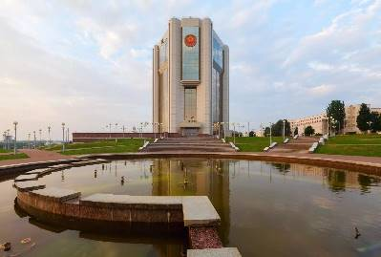
Возможные места практики и трудоустройства
Пенсионный фонд Российской Федерации по Чувашской Республике – Чувашии;
Районные администрации;
Казенное учреждение Чувашской Республики "Центр предоставления мер социальной поддержки" Министерства труда и социальной защиты Чувашской Республики;
Государственное учреждение - региональное отделение Фонда социального страхования Российской Федерации по Чувашской Республике и др.

Slide 19
Образовательная программа 40.03.01 Юриспруденция Направленность Гражданско-правовая

Slide 20
Образовательная программа 40.03.01 Юриспруденция Направленность Гражданско-правовая
Кадровые партнеры: Верховный суд Чувашской Республики, районные суды г. Чебоксары, мировые суды, Арбитражный суд Чувашской Республики, Управление Федеральной службы судебных приставов по Чувашской Республике - Чувашии, Пенсионный фонд Российской Федерации по Чувашской Республике – Чувашии, а также в качестве базы производственной практики используются юридические службы организаций различных форм собственности, налоговые органы, нотариальные конторы, юридические фирмы, районные администрации, банки, страховые компании, Адвокатские коллегии и адвокатские кабинеты и др.

Slide 21
Образовательная программа 40.03.01 Юриспруденция Направленность Гражданско-правовая предназначена для подготовки профессионалов в гражданско-правовой сфере и рассчитана на абитуриентов, планирующих в дальнейшем осуществлять трудовую деятельность как в юридических организациях, так и в сфере бизнеса, где гражданско-правовые знания и навыки руководящих специалистов часто имеют определяющее значение в успешности. Программа ориентирована на получение как базовых знаний общего порядка, так и глубокого изучения узкопрофессиональных дисциплин, таких как жилищное право, наследственное право, договорное право, правовые основы банкротства и т.п.

Slide 22
Результат обучения по образовательной программе 40.03.01 Юриспруденция Направленность Гражданско-правовая
Где сможет себя реализовать выпускник гражданско-правовой направленности?
После окончания обучения выпускники смогут разрешать конфликты и споры в гражданских, жилищных, семейных, земельных, наследственных, корпоративных, здравоохранительных, трудовых, природоохранительных, страховых делах и т.д.
Органы прокуратуры
Нотариальные службы
Суды общей юрисдикции, арбитражные и мировые суды
Юридические консультации
Адвокатские коллегии и адвокатские кабинеты
Юридические отделы организаций, работающих во всех сферах экономики: от здравоохранения до промышленности
Органы юстиции
Правоохранительные органы
Учреждения судебной экспертизы
Органы представительной и исполнительной власти, местное самоуправление
Частный бизнес
Страховые компании
Банки

Slide 23
Ключевые профессиональные компетенции по образовательной программе 40.03.01 Юриспруденция Направленность Гражданско-правовая
выпускник должен обладать следующими ключевыми профессиональными компетенциями:
Профессиональные компетенции (ПК):
Правоприменительная деятельность:
способен осуществлять профессиональную деятельность на основе развитого правосознания, правового мышления и правовой культуры (ПК-2);
способен обеспечивать соблюдение законодательства субъектами права (ПК-3);
способен принимать решения и совершать юридические действия в точном соответствии с законом (ПК-4);
способен применять нормативные правовые акты, реализовывать нормы материального и процессуального права в профессиональной деятельности (ПК-5);
способен юридически правильно квалифицировать факты и обстоятельства (ПК-6); владеет навыками подготовки юридических документов (ПК-7);
Экспертно-консультационная деятельность:
готов принимать участие в проведении юридической экспертизы проектов нормативных правовых актов, в том числе в целях выявления в них положений, способствующих созданию условий для проявления коррупции (ПК- 14);
способен толковать различные правовые акты (ПК-15);
способен давать квалифицированные юридические заключения и консультации в конкретных видах юридической деятельности (ПК-16).
.

Slide 24
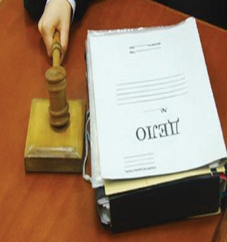
Особые требования образовательной программы 40.03.01 Юриспруденция Направленность Гражданско-правовая
Для реализации данной программы необходимы следующие ресурсы:
Справочно-правовые системы;
электронные учебники;
Криминалистическое оборудование;
Привлечение к учебному процессу специалистов-практиков, являющихся кадровыми партнерами, а также преподавателей смежных кафедр юридического факультета;
Использование ресурсов юридической клиники;
Эмпирический материал, а также учебные судебные дела.

Slide 25
40.04.01 Юриспруденция Магистерская программа «Юрист в сфере частного права»

Slide 26
40.04.01 Юриспруденция Магистерская программа «Юрист в сфере частного права»
Руководитель магистерской программы –
Анненкова Виктория Геннадьевна доктор юридических наук, профессор
Эксперты программы:
Адвокатская палата Чувашской Республики;
Арбитражный суд Чувашской Республики
Уполномоченный по правам человека

Slide 27
Цель (миссия) ОПОП ВПО по направлению подготовки 40.04.01 «Юриспруденция» профильная направленность магистерской программы «Юрист в сфере частного права» является подготовка нового поколения высокообразованных юристов в сфере деятельности юридических фирм, коммерческих организаций, государственных и муниципальных учреждений, отвечающих динамично изменяющимся требованиям на современном рынке труда и международному уровню профессионального образования.

Slide 28
Ключевые преимущества Магистерской программы «Юрист в сфере частного права»
Участие кадровых партнеров разной отраслевой принадлежности при реализации программы позволяют студентам приобрести практические навыки работы. Использование технологий реалистичного обучения, получение знаний и навыков через разрешение реальных юридических задач и взаимодействие с действующими субъектами профессиональной деятельности.
Максимально высокий уровень практической ориентированности при обеспечении получения фундаментальных теоретических знаний.
Успешное освоение программы позволит выпускникам работать в: судебной системе, адвокатуре, нотариате, в органах государственной власти и местного самоуправления, осуществлять функции арбитражных управляющих, а так же сопровождать деятельность субъектов предпринимательства вне зависимости от форм собственности и способствовать их развитию через построение системы грамотной юридической помощи, защиты прав и минимизации рисков.

Slide 29
Квалификация - магистр по направлению подготовки «Юриспруденция»
Формирование не только профессиональных компетенций, а особого восприятия, мышления и мировоззрения, что позволяет при помощи знаний и навыков в области юриспруденции: профессионалу - продвинуться по карьерной лестнице; предпринимателю – увеличить доходы; управленцу – принимать грамотное и обоснованное управленческое решение.
Программа включает в себя дисциплины, охватывающие все современные тенденции правового регулирования частноправовых отношений.
Преподаватели программы – успешные юристы, практикующие в различных отраслях юриспруденции, обеспечивающие защиту прав и законных интересов субъектов предпринимательства (в том числе и крупнейших в регионе), осуществляющие сопровождение деятельности государственных органов и органов местного самоуправления.

Slide 30
Магистерская образовательная программа «Юрист в сфере частного права» направлена на решение следующих профессиональных задач в соответствии с видами профессиональной деятельности:
Правотворческая деятельность:
- подготовка нормативно-правовых актов.
Правоприменительная деятельность:
- обоснование и принятие в пределах должностных обязанностей решений, а также совершение действий, связанных с реализацией правовых норм;
- составление юридических документов.
Правоохранительная деятельность:
- обеспечение законности, правопорядка, безопасности личности, общества и государства;
- охрана общественного порядка;
- защита частной, государственной, муниципальной и иных форм собственности;
- предупреждение, пресечение, выявление, раскрытие и расследование правонарушений;
защита прав и законных интересов граждан и юридических лиц.

Slide 31
Экспертно-консультационная деятельность:
- оказание юридической помощи, консультирование по вопросам права.
Организационно-управленческая деятельность:
- осуществление организационно-управленческих функций.
Научно-исследовательская деятельность:
- проведение научных исследований по правовым проблемам;
- участие в проведении научных исследований в соответствии с профилем своей профессиональной деятельности.
Педагогическая деятельность:
- преподавание юридических дисциплин;
- осуществление правового воспитания.

Slide 32
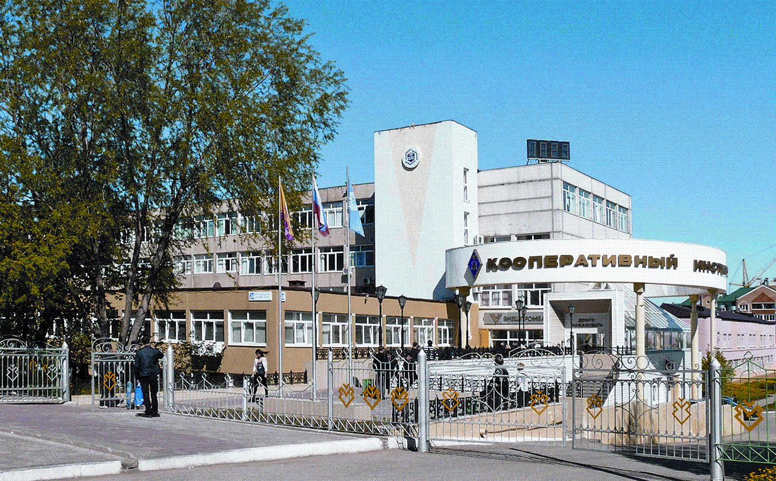
Добро пожаловать в Чебоксарский кооперативный институт!

